Slide 1
ROP Return-Oriented Programming
XXX
20XX年X月X日

Slide 2
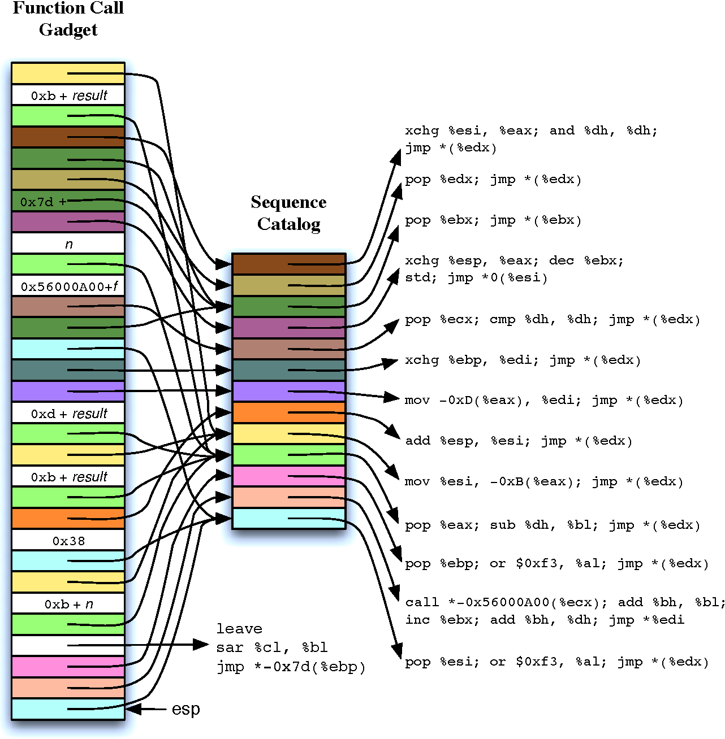
本次课你将学到
栈溢出的缓解措施 (Mitigation)
从 Ret2Func 到 ROP
ROP 简单利用技巧

Slide 3
栈溢出的缓解措施 (Mitigation)

Slide 4
DEP/NX/
W^X
ALSR
PIE
Canary
Exploit Difficulty
Mitigations Make Exploitation Harder

Slide 5
什么是缓解措施(Mitigations)
一种防护技术，即使漏洞存在，也让攻击者难以利用
操作系统提供，ALSR
编译器提供，Canary / PIE
传统中传统的栈溢出利用方法
写入 shellcode 并执行

Slide 6
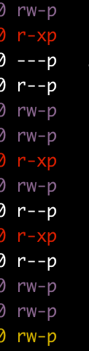
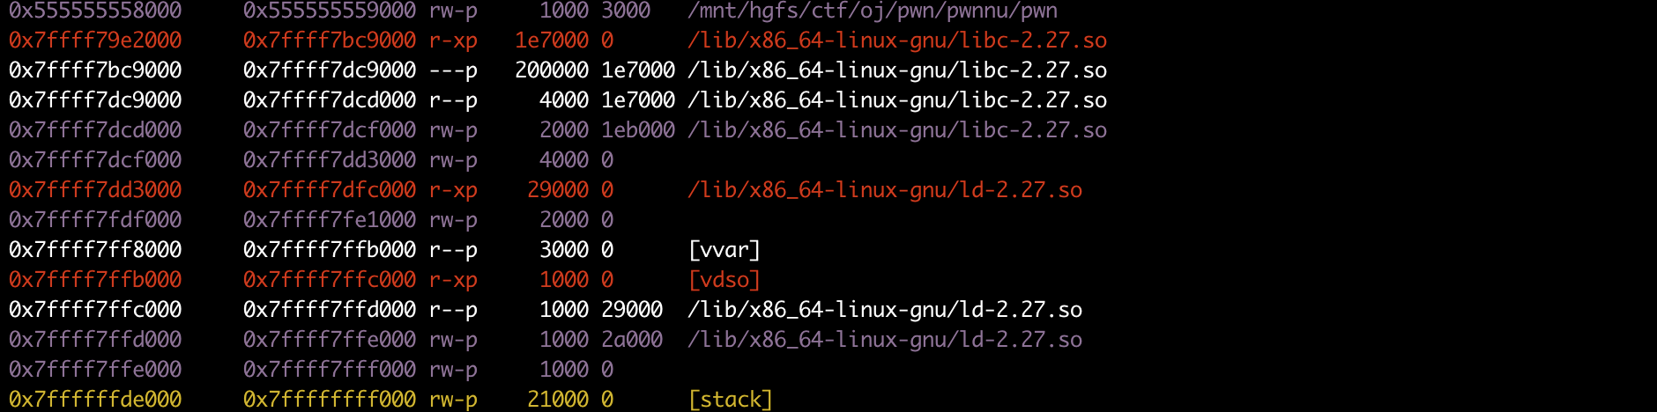
NX/DEP
No-eXecute / Write XOR Execute
W 与 X 权限不可兼得

Slide 7
Canary
stack cookie
检测栈中保存的随机值是否被更改判断是否溢出
[-----STACK-----]
[ buf ] -> buf[128]
[ buf ]
[ ... ]
[ buf ]
[ canary ]
[ saved_rbp ]
[ ret_addr ]
[ args ]
[---------------]
[-----STACK-----]
[ buf ] -> buf[128]
[ buf ]
[ ... ]
[ buf ]
[ overflow ]
[ overflow ]
[ overflow ]
[ args ]
[---------------]

Slide 8
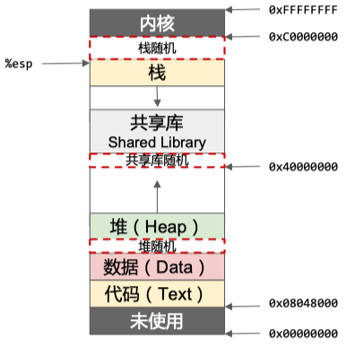
ALSR
地址空间随机化
历史
最早由Pax研究组提出，通过提交Linux内核补丁的方式
用户栈随机化（2001）
内核栈随机化（2002）
堆随机化（2003）
PC/移动操作系统均已支持
大量的IoT设备仍未使用

Slide 9
PIE
地址无关代码
编译器可以生成地址无关代码，即程序可以加载到任意地址
gcc –fPIC -pie
# file pwn
pwn: ELF 64-bit LSB shared object, x86-64, version 1 (SYSV), dynamically linked, interpreter /lib64/ld-linux-x86-64.so.2, BuildID[sha1]=6e96baaae0f3186986f3612f3d45f10252ea6fed, for GNU/Linux 3.2.0, stripped

Slide 10
But how to bypass
For ALSR and PIE
x86_32 架构下可爆破
x84_64 可部分爆破
信息泄漏
For Canary
泄漏 canary，每个线程各个函数的 canary 都相同
只修改局部变量进行利用
For NX/DEP
可写与可执行不可兼得
攻击者只能执行已有代码
利用二进制文件/ libc 中大量的已有代码，拼凑出需要执行的代码

Slide 11
从 Ret2func 到 ROP

Slide 12
本小结主要内容
延迟绑定到 GOT 表劫持
Ret2Func
ROP

Slide 13
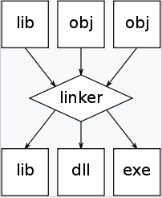
静态链接与动态链接
源码到可执行程序的最后一步为链接，一般由链接器（linker）将一个或多个目标文件和外加库链接为一个可执行文件。
gcc后加 –l 参数表示要链接的库文件， 常见的有 –lm， -lz等
动态连接：
将一些符号的重定位推迟到程序执行阶段。
减少库中无用函数带来的可执行文件过大
静态链接：
将头文件中的库全部加载到链接后的可执行文件中

Slide 14
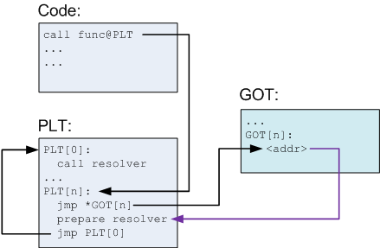
延迟绑定
第一次调用 func 函数时:
首先会跳转到 PLT 执行 jmp *(func@got)，由于该函数没被调用过，func@got 中的值不是 func 函数的地址，而是 PLT 中的 “preapre resolver” 指令的地址，所以会跳转到 “preapre resolver” 执行
接着会调用 _dl_runtime_resolve 解析 func 函数的地址，并将该函数真正的地址填充到 func@got
最后跳转到 func 函数继续执行代码。

Slide 15
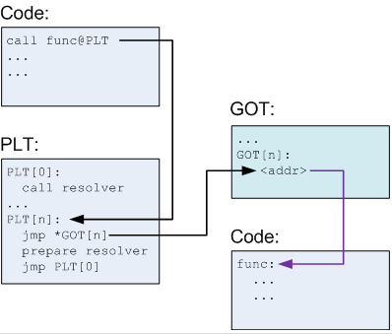
延迟绑定
当再次调用 func 函数时，由于 func@got 中已填充正确的函数地址，此时执行 PLT 中的 jmp *(func@got) 即可成功跳转到 func 函数中执行。

Slide 16
GOT 表劫持
修改 GOT 表项为某地址，调用函数时会跳转到该地址处
0x61616161: mov rax, rax
......
0x61616161

Slide 17
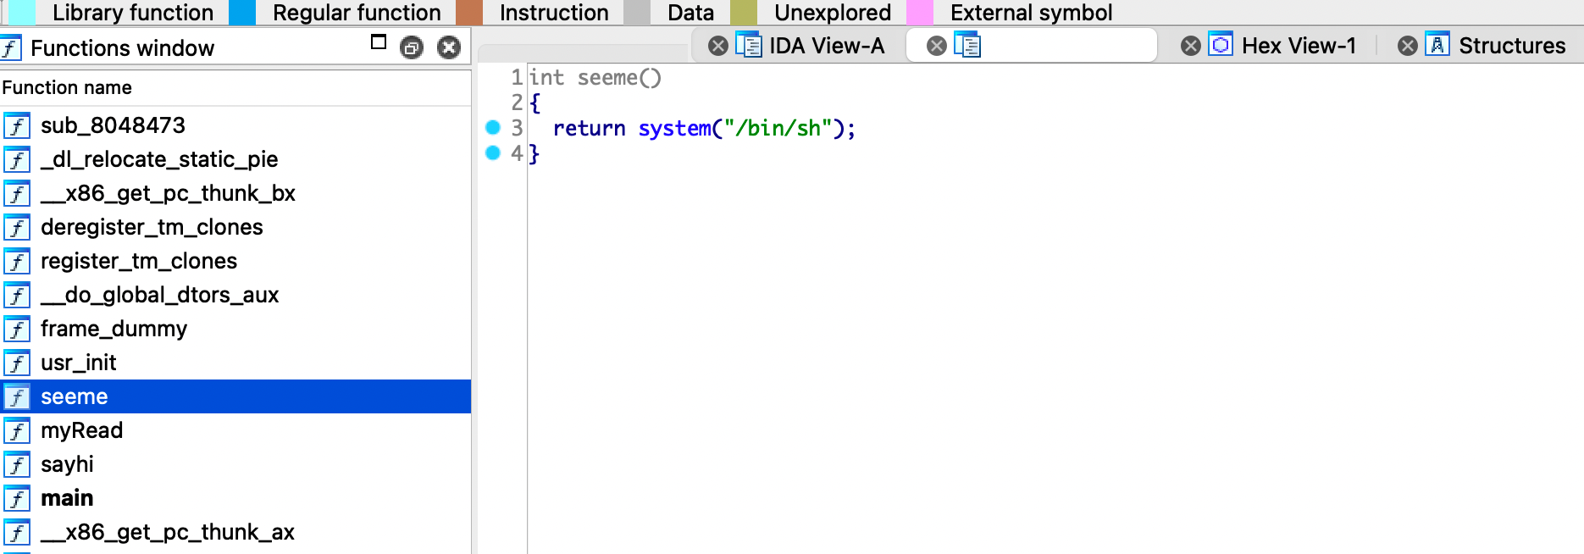
Ret2Func
For NX/DEP
可写与可执行不可兼得
攻击者只能执行已有代码
利用二进制文件/ libc 中大量的已有代码，拼凑出需要执行的代码
调用二进制文件中已有的函数
调用动态链接库中的函数
例：lab2-1

Slide 18
Ret2PLT leak address
Ret2PLT to bypass ALSR
利用 puts 打印 puts 的实际地址
[-----STACK-----]
[ buf ] -> buf[128]
[ buf ]
[ ... ]
[ buf ]
[ puts@plt ]
[ puts' retaddr]
[ puts@got ]
[ args ]
[---------------]

Slide 19
BUT
Ret2Libc 局限性太大
很难解决x64下传参问题

Slide 20
ROP
不局限于函数，拼凑一系列代码片段，利用拼凑成的代码链达到利用效果
只要可以控制寄存器，就能完成需要的操作
do sys_read
rax = 0
rdi = 0
rsi = buf
rdx = 8
syscall
read(0, buf, 8)

Slide 21
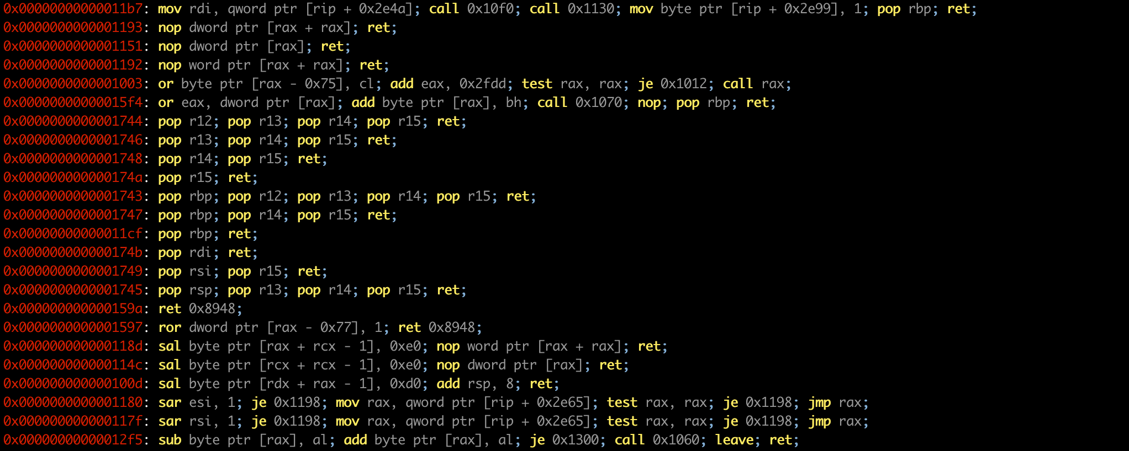
ROP Gadget
rop gadget 就是一些 ret 指令结尾的指令片段，可用于修改寄存器、修改内存等控制执行流程。
常用工具：ROPgadget / ropper

Slide 22
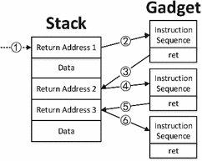
ROP

Slide 23
ROP 利用技巧

Slide 24
常用 gadgets
pop reg ; ... ; ret
pop rdi ; ret ;
pop rsi ; ret
pop rdx ; ret ;
0x400681: pop rax; ret
0x400781: pop rcx; ret
0x406701: pop rdi; ret
[-----STACK-----]
[ 0x400681 ] <- rsp
[ 0 ]
[ 0x400781 ]
[ 2 ]
[ 0x406701 ]
[ 3 ]
[ ... ]
[---------------]

Slide 25
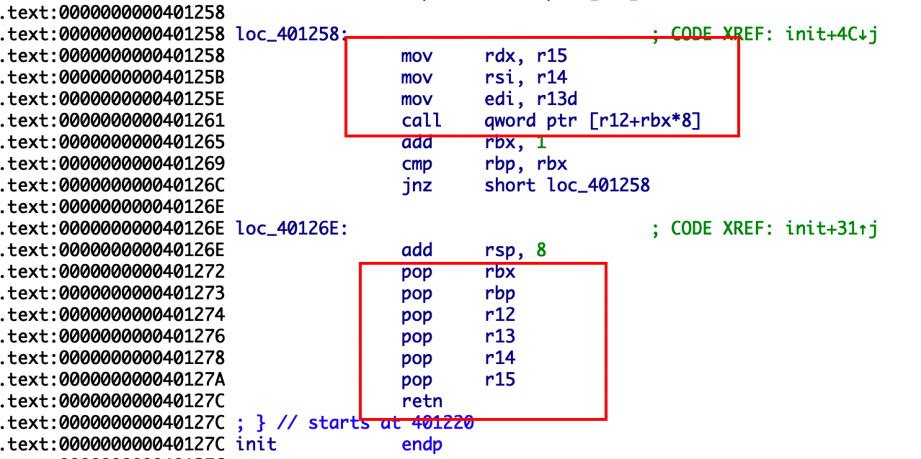
__libc_csu_init gadgets
可控制edi,rsi,rdx
这三个寄存器在64位程序中传递前三个参数
r12 = addr
rbx = 0
rbp = 1

Slide 26
栈迁移
利用 gadget 将栈迁移到可控的位置
leave ; ret
add rsp, 0x30; ret

